Slide 1
Ku statystyce przestrzennej. Kierunki i perspektywy rozwoju badań regionalnych
II Kongres Statystyki Polskiej
Dominika Rogalińska
Dyrektor Departamentu Badań Przestrzennych i Środowiska

Slide 2
Wprowadzenie
Jakie wyzwania stoją przed statystyką publiczną?
Jak im sprostać?
Dlaczego konieczne jest przejście do badań na poziomie przestrzennym?
Jak jesteśmy przygotowani na zmiany?
Jak wyglądają perspektywy rozwoju statystyki przestrzennej?
Notes:
Rozwój badań regionalnych w Polsce znajduje się dziś w momencie przełomowym.
Dalsze jego kierunki są wytyczane poprzez NOWE POTRZEBY odbiorców, którzy chcą danych w NOWEJ SKALI. Konieczna jest zmiana podejścia do procesu pozyskania danych i ich przetwarzania – zmiany, która pozwoli na dostarczanie NOWYCH STATYSTYK.

Slide 3
Aspekt przestrzenny w naukach ekonomicznych i statystyce
Ekonomia jako nauka wykształciła się w XVIII wieku.
W historii myśli ekonomicznej częste są odwołania do przestrzeni, jako czynnika kształtującego relacje gospodarcze.
Pierwsze próby pomiaru relacji przestrzeń – gospodarka w XIX w. (von Thünen, Weber).
Pierwsze próby modelowania rozwoju przestrzennego w XX w. (Christaller, Isard)
Zagadnienie lokalizacji i nierówności ekonomicznych w skali globalnej na przełomie XX i XXI w. (Krugman)
Notes:
Johann Heinrich von Thünen – teoria lokalizacji działalności rolniczej
Alfred Weber - Teoria lokalizacji przemysłu
Pierwsze próby znalezienia prawidłowości przestrzennych w ekonomii. Określanie wagi lokalizacji źródeł surowca – wykreślenie linii kosztów .
Walter Christaller - Teoria miejsc centralnych
Poszukiwanie prawidłowości rozwoju układów osadniczych – liczby, rozmieszczenia i wielkości.
Wprowadzenie pojęcia hierarchii ośrodków osadniczych. Określenie zależności między ośrodkami, umożliwiające racjonalne planowanie zagospodarowania przestrzennego i rozwój sieci dystrybucji dóbr i usług.
Walter Isard - Regional sciences jako dyscyplina hybrydowa – łącząca teorię lokalizacji, gospodarkę regionalną i modelowanie planistyczne.
Pomiar i modelowanie rozwoju regionalnego – opracowanie nowych metod badawczych i form prezentacji danych.
Paul Krugman - Analiza modeli handlu i lokalizacji działalności gospodarczej.
Zagadnienie lokalizacji w skali globalnej, przyczyny i kierunki urbanizacji na świecie. Nierówności ekonomiczne w skali globalnej.

Slide 4
Aspekt przestrzenny w naukach ekonomicznych i statystyce (2)
Wolpert, Pred, Aumann, Schelling…
Odejście od koncepcji homo oeconomicus – zakładającej logiczne i racjonalne zachowanie człowieka w przestrzeni.
Badania behawioralne
Wpływ posiadanej wiedzy i możliwości jej przetwarzania na podejmowane decyzje gospodarcze.
Kwestia niepewności i ryzyka w podejmowaniu decyzji ekonomicznych – teoria gier w modelowaniu procesów decyzyjnych i relacji przestrzennych.
Zagadnienie percepcji przestrzeni przez człowieka
Notes:
Julian Wolpert – 1964, badania racjonalności zachowań przestrzennych. Obalenie tezy o dążeniu do maksymalizacji zysku i opis wpływy posiadanej wiedzy na podejmowane decyzje ekonomiczne
Allen Pred – 1967, badania behawioralne procesu decyzyjnego - zależności zasobu posiadanej wiedzy i możliwości jej wykorzystania.
Robert Aumann, Thomas Schelling – 2005, nagroda Nobla za prace z wykorzystaniem teorii gier do modelowania procesów decyzyjnych, w tym lokalizacji działalności.

Slide 5
Region w naukach ekonomicznych i statystyce
Region postrzegany był jako podstawowa jednostka terytorialna działalności gospodarczej oraz podstawowa jednostka gromadzenia danych statystycznych.
Współcześnie, mimo głębokiej globalizacji gospodarki, rozwoju transportu i łączności, przestrzeń odgrywa znaczącą rolę w działalności człowieka.

Slide 6
Region a przestrzeń
Whittlesey (1954) – „region to różniący się od innych fragment powierzchni ziemi”
Dziewoński (1967) – region jako przedmiot poznania, narzędzie badania, narzędzie działania...
Ewolucja podejścia do planowania i monitorowania rozwoju - ujęcie regionalne vs ujęcie terytorialne w świetle dokumentów UE.
Poziom złożoności podziałów terytorialnych osłabia pierwotną rolę regionu i wymusza prowadzenie badań statystycznych w odniesieniu do ogólnie rozumianej przestrzeni i rozmieszczonych w niej punktowo obiektów.
Rozwój narzędzi GIS umożliwia przetwarzanie przestrzennych danych statystycznych (posiadających informację georeferencyjną), zawartych m.in. w administracyjnych źródłach danych.

Slide 7
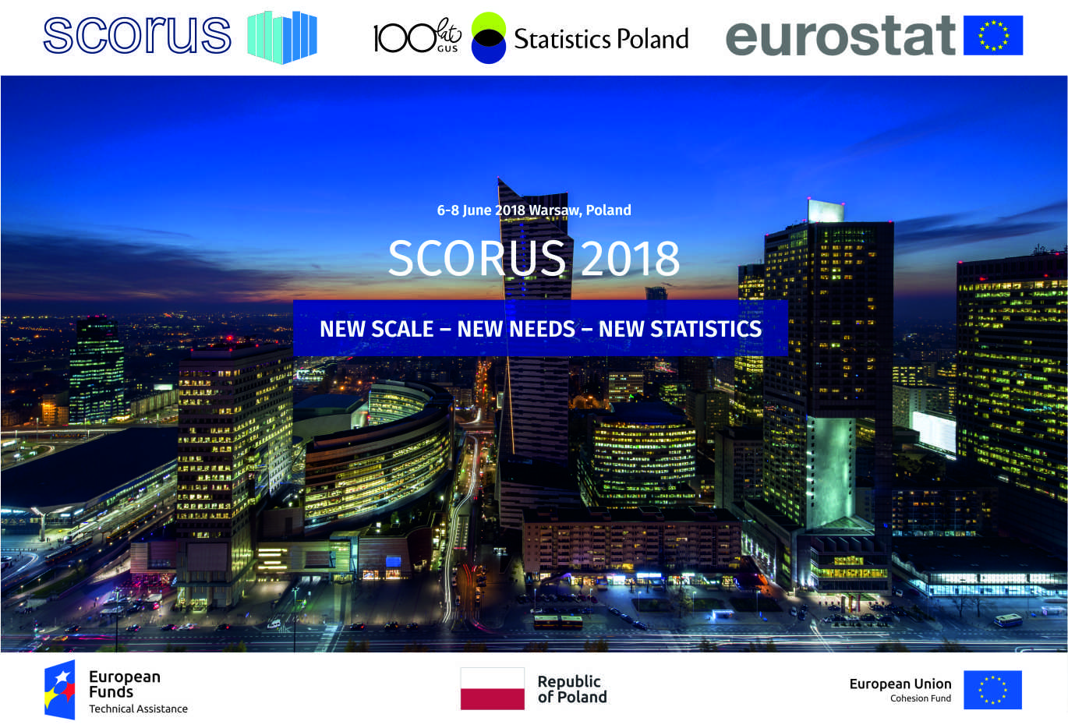

Slide 8
NOWE POTRZEBY

Slide 9
Wyzwania statystyki regionalnej
Publikacja i rozpowszechnianie danych statystycznych
zmiana skali badania – większa szczegółowość informacji
szybsze dostarczanie danych
dane umożliwiające podejmowanie decyzji zarządczych
lepsze dopasowanie form prezentacji danych do odbiorców
Budowa społeczności dla rozwoju badań statystycznych
Reagowanie na potrzeby interesariuszy i utrzymanie kontaktu z nimi
Prowadzenie prac eksperymentalnych
Wdrażanie nowych badań do produkcji statystycznej
Notes:
Statystyka regionalna należy obecnie do najbardziej dynamicznie rozwijających się działów statystyki ogólnokrajowej. Dzieje się tak za sprawą zarówno rosnącego zapotrzebowania na informacje dotyczące regionów w różnej skali przestrzennej, jak również w wyniku upowszechniania nowych metod pozyskania danych. Zmieniają się odbiorcy produktów statystycznych i ich potrzeby.
W związku z tym pojawia się szereg wyzwań dla statystyki regionalnej

Slide 10
Jak sprostać wyzwaniom?
Zmiana myślenia i innowacyjne podejście
Posiadanie zasobów sprzętowych
Poszukiwanie nowych rozwiązań i ustalanie standardów
Prowadzenie prac badawczych i eksperymentalnych
Lepsze poznanie potrzeb informacyjnych odbiorców
Współpraca z odbiorcami
Wypracowanie rozwiązań dla lepszego przepływu danych
Włączenie odbiorców w proces produkcji danych – współodpowiedzialność

Slide 11
Kto jest zainteresowany danymi statystycznymi?
CES, Genewa, 2018

Slide 12
Ewolucja form prezentacji danych
Formy prezentacji danych wynikają z potrzeb głównych odbiorców produktów statystyki
Podstawowe formy prezentacji danych:
Opis analityczny
Tablica
Mapa statystyczna
Wykres
Infografika

Slide 13
Ewolucja form publikacji danych
Środowiska profesjonalne
potrzeba dostępu do danych w formie elektronicznej (baza danych);
możliwość przetwarzania danych za pomocą narzędzi dostarczonych przez statystykę publiczną lub oprogramowania zewnętrznego;
wybór formy prezentacji w zależności od celu opracowania
Społeczeństwo
potrzeba prostego odnalezienia informacji na temat aktualnych problemów społecznych, środowiskowych, gospodarczych;
dostęp do jasno przedstawionych informacji statystycznych ukazujących relacje w czasie i przestrzeni;
komunikatywna grafika
Notes:
Obecnie dominują dwie grupy odbiorców danych statystycznych środowiska profesjonalne (naukowcy, planiści, analitycy) oraz szeroko rozumiane społeczeństwo

Slide 14
Partnerstwo
Celem partnerstwa jest wspólna praca na rzecz doskonalenia statystyki publicznej
Prowadzenie działań strategicznych
Budowanie sieci współpracy
Dzielenie się wiedzą
Zaangażowanie różnych podmiotów w procesy dostarczania danych statystycznych
Dbanie o przejrzystość działań i odpowiedzialność

Slide 15
Budowanie strategiczne partnerstw – sieć współpracy
POLSKA AKADEMIA NAUK
ORGANIZACJE SPOŁECZNE
URZĘDY CENTRALNE
UCZELNIE WYŻSZE
Komitet Przestrzennego Zagospodarowania Kraju
Komitet Nauk Geograficznych
Szkoła Główna Handlowa
Uniwersytet Warszawski
Uniwersytet Szczeciński
Ministerstwo Inwestycji i Rozwoju
Ministerstwo Spraw Wewnętrznych i Administracji
ORGANIZACJE SAMORZĄDOWE
Związek Miast Polskich
Związek Powiatów Polskich
Śląski Związek Gmin i Powiatów
Akademia Morska w Szczecinie
Politechnika Krakowska
ORGANIZACJE STATYSTYCZNE
Instytut Statystyki Kościoła Katolickiego
Polskie Towarzystwo Statystyczne
Instytut Rozwoju Wsi i Rolnictwa
Ministerstwo Rodziny, Pracy i Polityki Społecznej
SAMORZĄD TERYTORIALNY
Jednostki administracji rządowej szczebla terenowego
Notes:
GUS - wiodąca jednostka odpowiedzialna za pozyskiwanie danych statystycznych i zaspokajanie potrzeb informacyjnych społeczeństwa, administracji publicznej, środowisk naukowych i podmiotów gospodarczych.
GUS prowadzi szereg działań, których celem jest współpraca na rzecz pełniejszego poznania potrzeb odbiorców statystyki, doskonalenia metod badawczych i prezentacji wiedzy. Służą temu inicjatywy w formie dwustronnego lub wielostronnego partnerstwa, które Urząd rozwija szczególnie intensywne w ostatnich latach. Rosnąca liczba i zróżnicowanie uczestników tych działań tworzy stopniowo sieci współpracy GUS, których ważnymi ogniwami są:
ministerstwa i urzędy centralne
Ministerstwo Inwestycji i Rozwoju – monitorowanie polityki spójności, polityka miejska, rewitalizacja, rozwój regionalny
Ministerstwo Spraw Wewnętrznych i Administracji – monitorowanie usług publicznych
jednostki samorządu terytorialnego i ich organizacje,
uczelnie wyższe,
komitety naukowe Polskiej Akademii Nauk.

Slide 16
Współpraca z jednostkami administracji publicznej
– monitorowanie polityki spójności, polityka miejska, rewitalizacja, rozwój regionalny
– monitorowanie usług publicznych

Slide 17
Projekty strategiczne – poziom centralny
Projekt pt. „Statystyka dla polityki spójności”
Cele
Przygotowanie i wdrożenie systemu monitorowania procesów rozwojowych i celów strategicznych polityki rozwoju, z uwzględnieniem wymiaru terytorialnego;
Identyfikacja potrzeb informacyjnych w procesie monitorowania realizacji celów strategicznych i polityk publicznych;
Analiza możliwości poszerzenia systemu badań statystyki publicznej o nowe tematy i przekroje oraz opracowanie nowych mierników przydatnych do monitorowania procesów rozwojowych, w tym opracowanie wskaźników będących podstawą monitorowania Umowy Partnerstwa;
Prace w zakresie klasyfikacji podziału terytorialnego do celów statystycznych;
Doskonalenie systemów informatycznych do obsługi perspektywy finansowej 2007-2013 oraz 2014-2020;
Opiniowanie dokumentów strategicznych pod kątem poprawności statystycznej.
Notes:
W projektach POPT uczestniczą także eksperci z:
Uniwersytet Mikołaja Kopernika w Toruniu
Uniwersytet Ekonomiczny w Krakowie
Uniwersytet Ekonomiczny we Wrocławiu
Uniwersytet Gdański
Uniwersytet Jagielloński
Uniwersytet w Białymstoku
Uniwersytet Szczeciński
Uniwersytet Warszawski
Uniwersytet Rzeszowski
Politechnika Warszawska
Politechnika Krakowska
Politechnika Opolska
Akademia Górniczo-Hutnicza
Polska Akademia Nauk
Instytut Badań Rynku, Konsumpcji i Koniunktur-PIB
Regionalny Ośrodek Polityki Społecznej w Krakowie
Instytut Badawczy IPC Sp. z o.o.
Wyższa Szkoła Bankowa we Wrocławiu
Szkoła Główna Handlowa
Instytut Transportu Samochodowego
Krajowa Agencja Poszanowania Energii S.A.
Ministerstwo Rodziny, Pracy i Polityki Społecznej
Min. Infrastruktury i Budownictwa
PKP PLK
Generalna Dyrekcja Dróg Krajowych i Autostrad
NFZ
Narodowy Instytut Zdrowia Publicznego - Państwowy Zakład Higieny
Naczelna Izba Lekarska
Naczelna Izba Pielęgniarek i Położnych

Slide 18
Współpraca z organizacjami samorządu terytorialnego
Związek Miast Polskich
Związek Powiatów Polskich
Śląski Związek Gmin i Powiatów
Identyfikacja potrzeb informacyjnych jst
Rozwój zasobów informacyjnych Banku Danych Lokalnych
Budowa systemu monitorowania usług publicznych
Notes:
Początek współpracy z ZMP (2010)

Slide 19
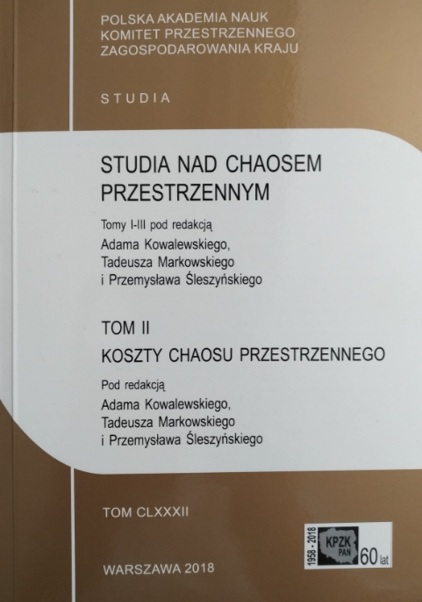
Współpraca ze środowiskami naukowymi
Komitet Nauk Geograficznych PAN
Instytut Rozwoju Wsi i Rolnictwa PAN
Komitet Przestrzennego Zagospodarowania Kraju PAN
współpraca na rzecz identyfikacji potrzeb informacyjnych i ustalania priorytetów badawczych;
wykonywanie analiz przestrzennych i regionalnych;
wzajemne wsparcie w rozwiązywaniu problemów metodologicznych;
wymiana i promowania dobrych praktyk w zakresie badań i prac analitycznych.
Wkład do Raportu nt. chaosu przestrzennego w Polsce (2018)
Notes:
Wkład do Raportu nt. chaosu przestrzennego w Polsce (2018). Opracowanie przygotowane pod red. Prof. Tadeusza Markowskiego, prof. Przemysława Śleszyńskiego, dr Adama Kowalewskiego

Slide 20
Przywództwo
Wiodącą rolę w zakresie prowadzenia badań statystycznych ma do wypełnienia Główny Urząd Statystyczny wraz z urzędami statystycznymi.
Tworzenie i utrzymanie standardów
Współpraca z instytucjami w zakresie dostarczania danych statystycznych
Zapewnienie ram prawnych prowadzenia badań statystycznych
Zapewnienie platformy informatycznej
Współpraca międzynarodowa
Harmonizacja danych

Slide 21
Budowa społeczności
Elementem nowego podejścia do badań regionalnych jest tworzenie warunków dla budowy społeczności zainteresowanych rozwojem badań w różnych zakresie tematycznym czy przestrzennym.
Społeczności skupiają przedstawicieli różnych środowisk celem jest udzielenie odpowiedzi na pytania:
Jakie powinny być nowe obszary badawcze?
Jak poznawać i realizować potrzeby odbiorców?
Jak wdrażać nowe badania do statystyki?
Rozwojowi społeczności i sieci współpracy sprzyjają odpowiednie struktury organizacyjne.

Slide 22
Wojewódzkie Ośrodki Badań Regionalnych (WOBR)
2010 - Powołanie WOBR w strukturach wszystkich US
2012 r. - Wdrożenie jednolitego modelu zadań WOBR
Projekty badawczo-analityczne
Opracowania i publikacje statystyczne
Edukacja statystyczna i promocja
Udostępnianie informacji
2012-2017 – Intensywny rozwój współpracy z różnymi interesariuszami monitorowania regionalnego:
administracją samorządową
jednostkami administracji rządowej szczebla regionalnego
środowiskiem naukowym
Urzędami Marszałkowskimi
Udział w opracowywaniu dokumentów strategicznych i tworzeniu systemów monitorowania
Udział w gremiach eksperckich (komitety, rady, grupy zadaniowe, zespoły robocze)
Wzrost zaangażowania w projekty badawczo-analityczne
Notes:
2010 - Powołanie WOBR w strukturach wszystkich US
potrzeba wdrożenia działań systemowych w zakresie kompleksowej obsługi informacyjnej różnych grup odbiorców,
przekierunkowanie działań statystyki z prostego udostępniania na wsparcie eksperckie w zakresie monitorowania rozwoju regionalnego,
proces formowania poszczególnych Ośrodków przebiegał stopniowo wg możliwości i potrzeb każdego z US.

Slide 23
NOWA SKALA

Slide 24
Skala przestrzenna badań
Wielość skal przestrzennych, dla których potrzebne są dane, prowadzi do przeniesienia przedmiotu badania statystyki z regionu na ogólnie pojmowaną przestrzeń kraju. Wypełniają ją punkty, które można opisać jako miejsca zamieszkania lub prowadzenia działalności gospodarczej.
Punktom takim odpowiadają zwykle punkty adresowe. Agregacja danych przypisanych do punktów pozwala pozyskiwać dane dla jednostek przestrzennych coraz wyższych rzędów.
Statystyka regionalna staje się więc obecnie statystyką przestrzenną.

Slide 25
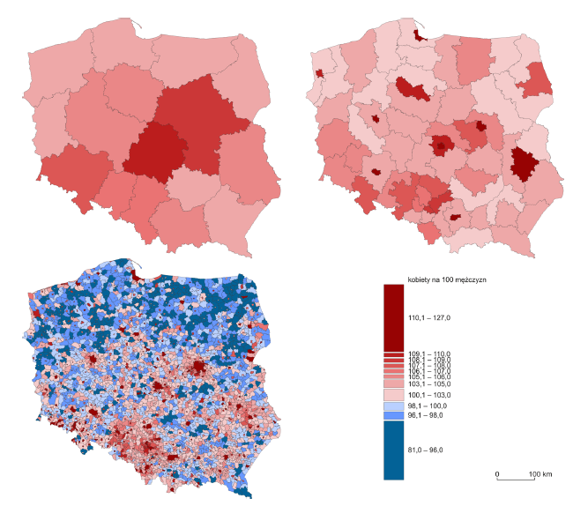
Dane regionalne
Odnoszące się do jednostek administracyjnych
Ukazujące uśredniony stan dla całej jednostki
Pozyskane w dużej części na podstawie realizacji obowiązku sprawozdawczego

Slide 26
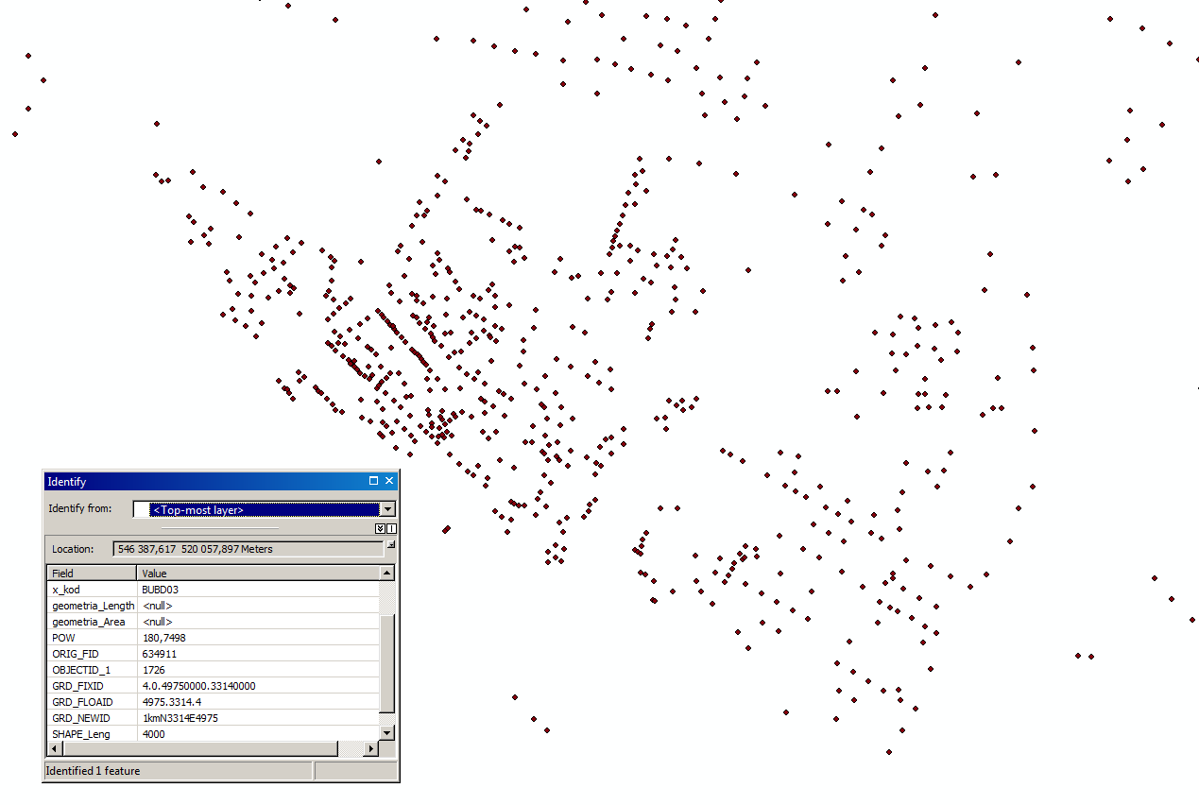
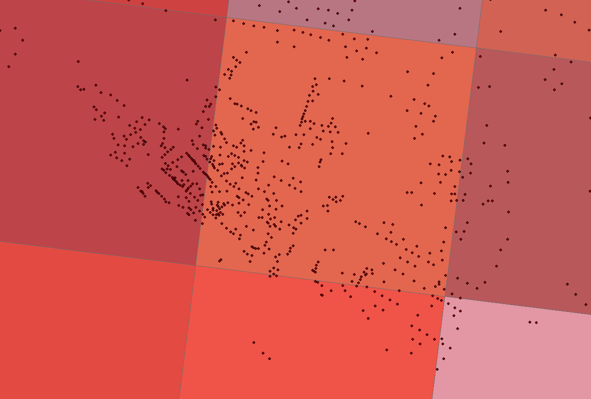
Dane punktowe
Odnoszące się do punktów w przestrzeni
Zawierające dokładną wartość
Pozwalające na dalsze przekształcenia i analizę przestrzenną – agregację, łączenie z innymi danymi, modelowanie przestrzenne
Ukazujące zróżnicowanie wewnętrzne jednostek przestrzennych
Pozyskane z rejestrów administracyjnych
Konieczne użycie zaawansowanych technik przetwarzania i systemów informacji geograficznej

Slide 27
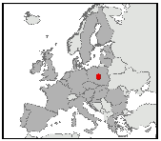
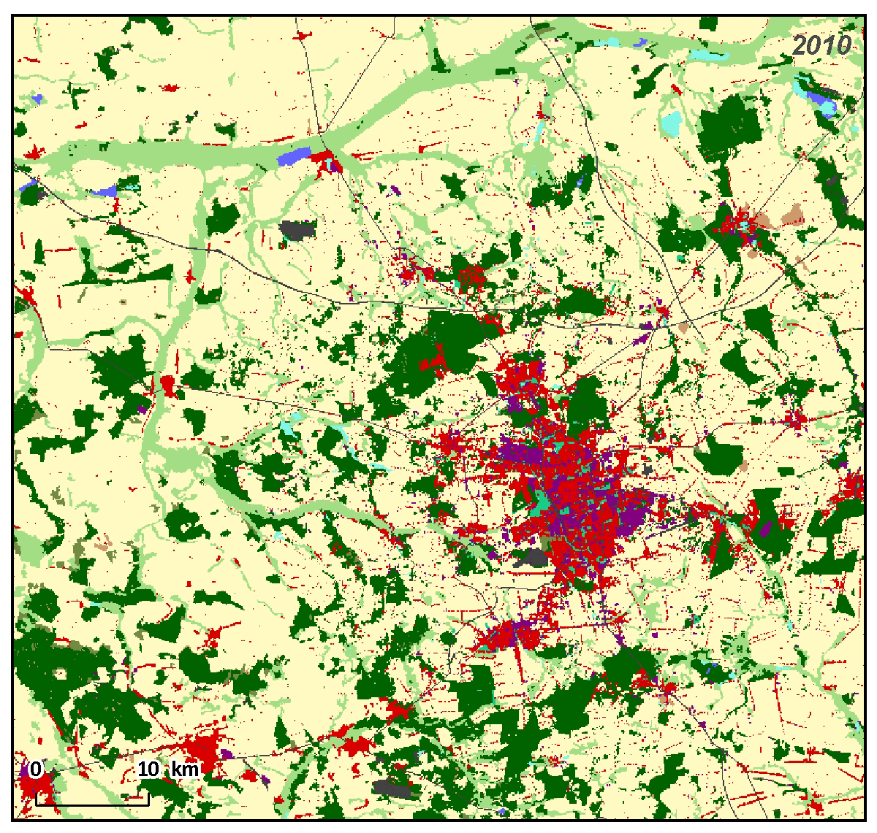
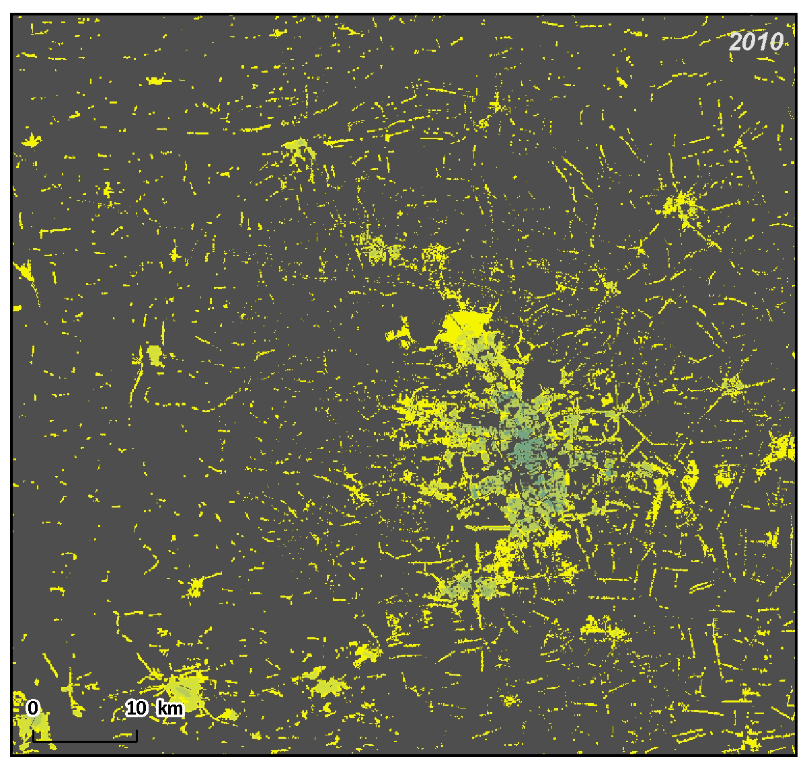
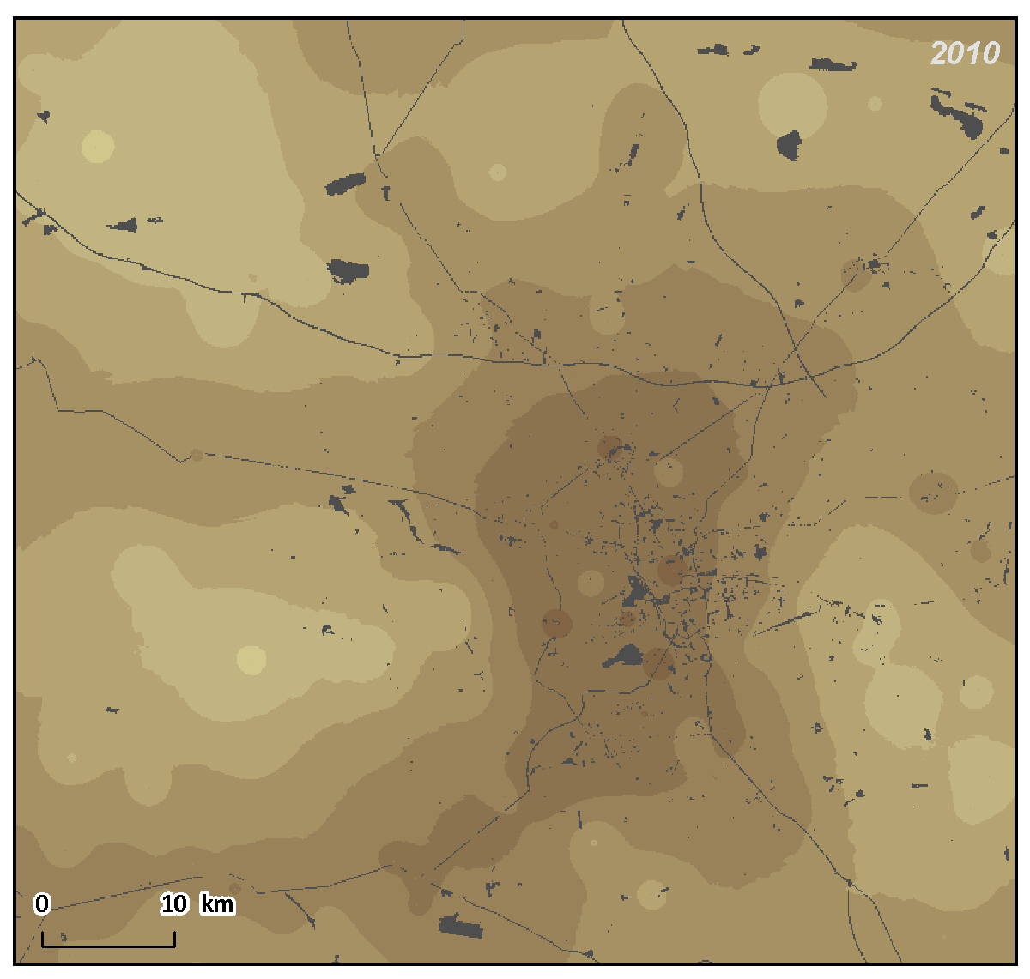
LUISA Approach: Spatial Allocation Module
100 m
Land use changes
Population distribution
Accessibility
Notes:
Przetwarzanie danych przestrzennych dostarcza informacji do modelowania geostatystycznego.
Przykład prezentacji danych przestrzennych - portal LUiSA wykonany przez Joint Research Center (UE)
Aglomeracja łódzka w latach 2010-2050
Mapa po lewej stronie – zmiany form użytkowania terenu, prezentowane w sieci geometrycznej (gridzie) 100x100 m
Mapa środkowa – rozmieszczenie ludności
Mapa po prawej stronie – dostępność przestrzenna
Platforma modelowania terytorialnego LUiSA służy przede wszystkim do oceny ex-ante polityk UE, które mają bezpośredni lub pośredni wpływ terytorialny. Podstawowym jej elementem jest funkcja terenu.
Poza tradycyjnym modelem użytkowania gruntów, LUISA jest próbą nowego podejście do modelowania opartego na aktywności w oparciu o endogeniczną dynamiczną alokację populacji, usług i działalności.

Slide 28
Źródła danych
Główny Urząd Statystyczny
systemy informacji statystyki publicznej
bazy danych
Administracja rządowa
rejestry administracyjne
systemy informacyjne
Jednostki samorządu terytorialnego
rejestry administracyjne
systemy informacyjne
Big Data
Obrazowanie satelitarne

Slide 29
NOWE STATYSTYKI

Slide 30
Korzystanie z doświadczeń
Polska statystyka publiczna ma istotne doświadczenia w zakresie badań regionalnych.
Pierwsze nowoczesne opracowania kartograficzne pojawiły się jeszcze przed odzyskaniem niepodległości i stanowiły naukowy dowód potrzeby istnienia państwa polskiego – Geograficzno-statystyczny Atlas Polski Eugeniusza Romera (1916)
Kolejne atlasy wydawane były w latach 20. i 30. Ostatni atlas statystyczny wydano w latach 70.
Obecnie wydany Atlas Statystyczny Polski jest rozwinięciem tego podejścia.

Slide 31
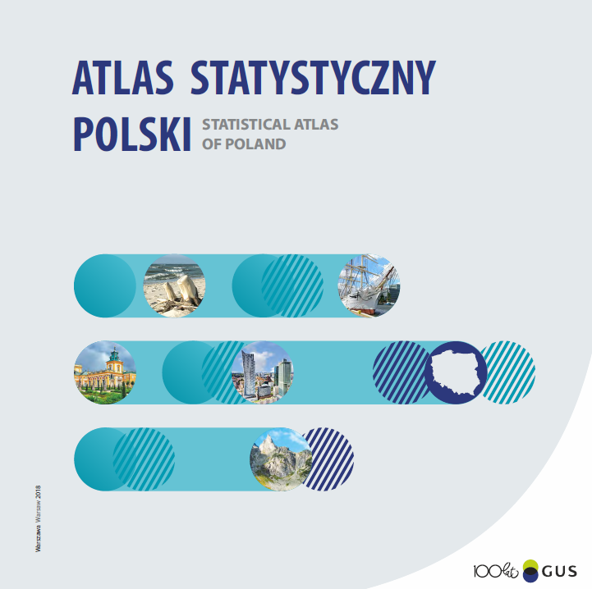
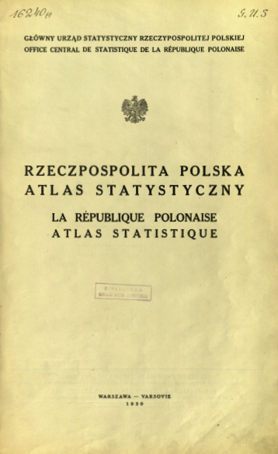
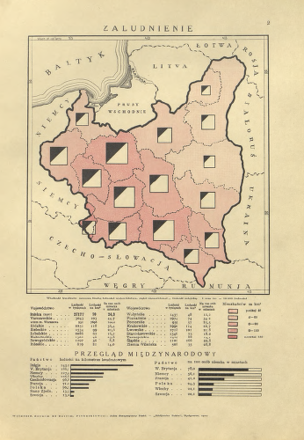
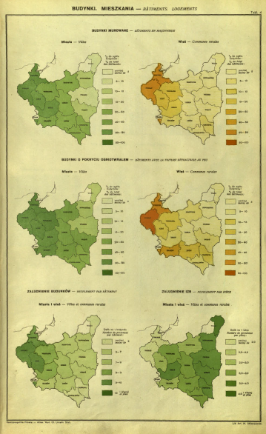
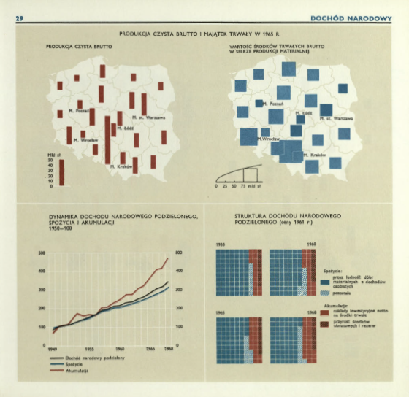
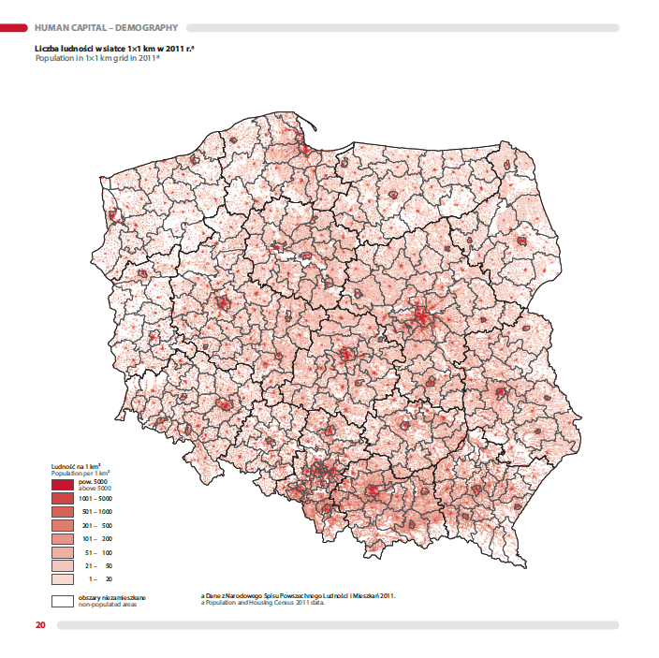
Atlas statystyczny Polski 1925 - 2018
1925
1930
1970
2018

Slide 32
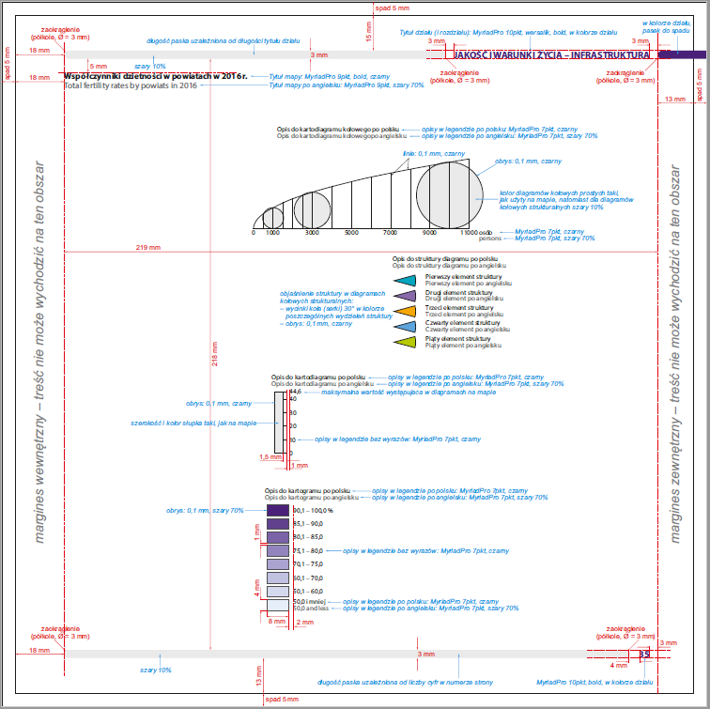
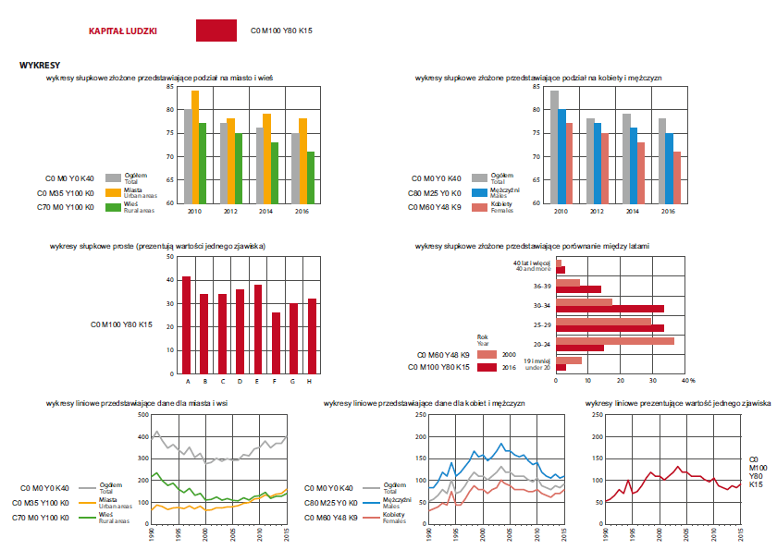
Atlas statystyczny Polski

Slide 33
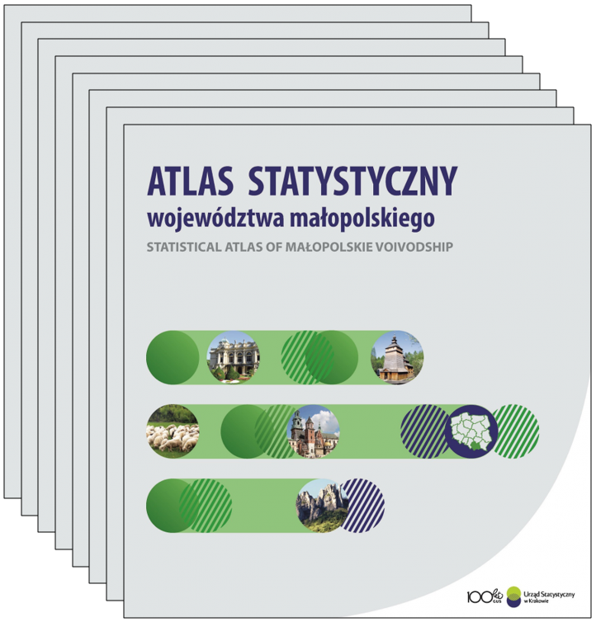
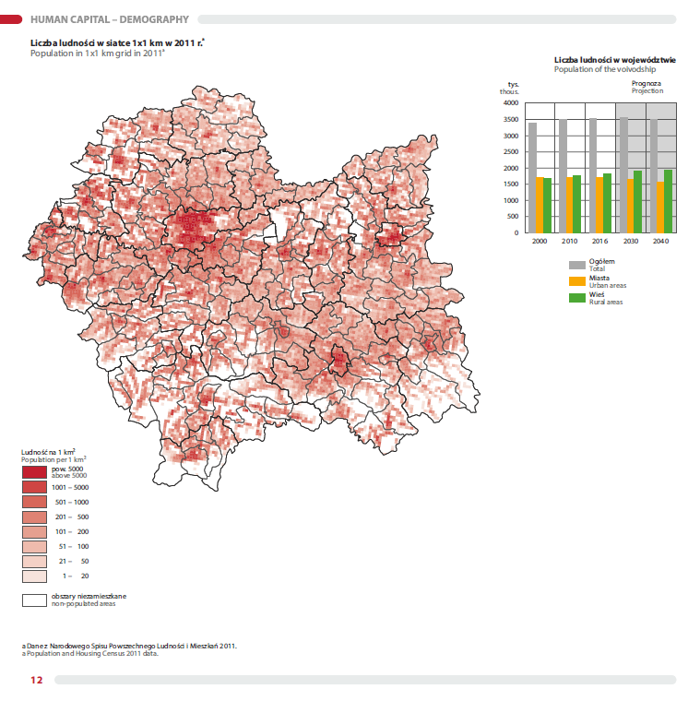
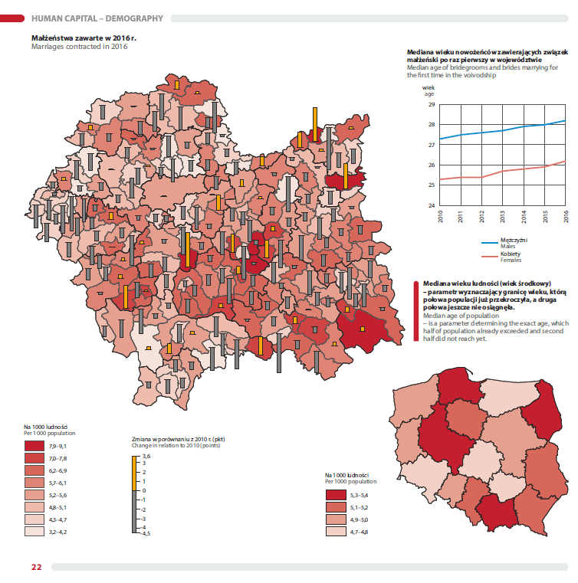
Atlasy statystyczne województw

Slide 34
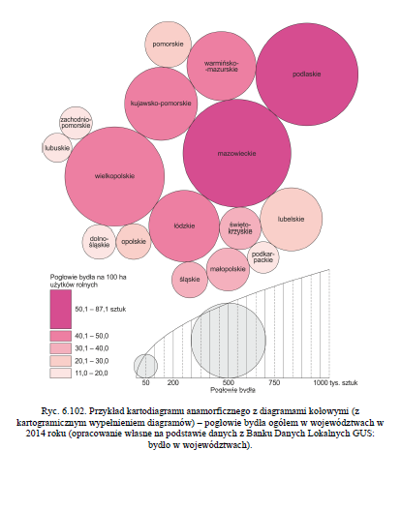
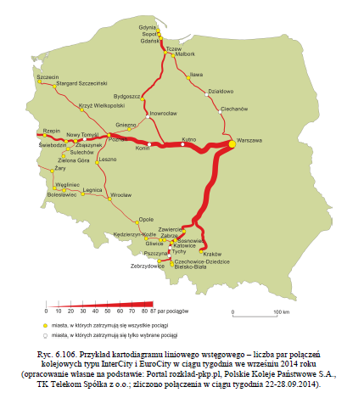
Standardy prezentacji kartograficznej

Slide 35
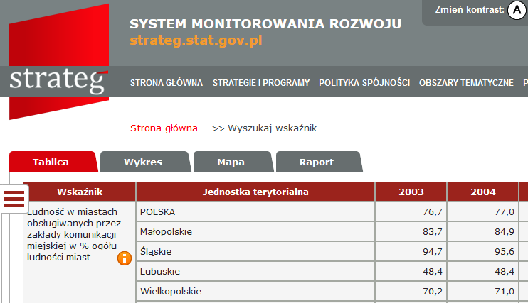
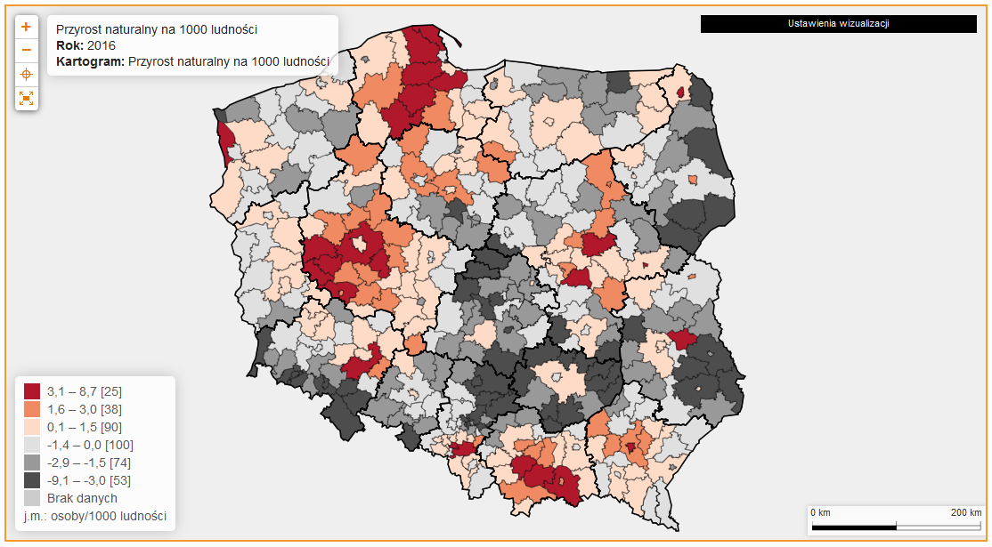
System monitorowania rozwoju STRATEG
Notes:
Formy użycia danych
Wskaźniki – dla określenia trendu zmian w czasie i przestrzeni
Wskaźniki – dla benchmarkingu, obszarów, regionów, państw
Analiza ekonometryczna – wskazanie czynników rozwoju

Slide 36
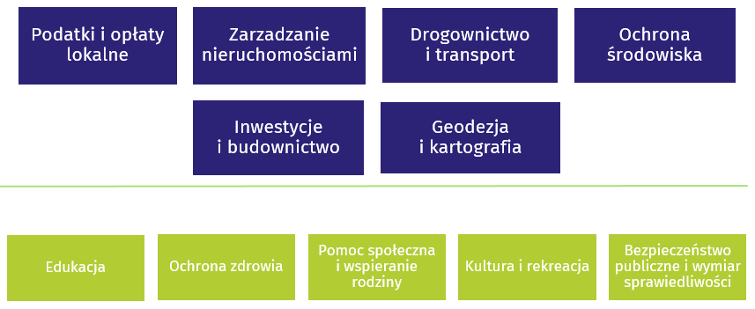
System monitorowania usług publicznych SMUP
Notes:
Otwarty, kompleksowy system bazodanowy składającym się z modułu monitorującego wyposażonego w funkcjonalności prezentacji oraz raportowania danych.
Dane o charakterze publicznym, pochodzące w szczególności rejestrów administracyjnych, systemów informacyjnych statystyki publicznej oraz źródeł rozproszonych.

Slide 37
Perspektywy rozwoju statystyki przestrzennej
Czy możliwy jest pośredni pomiar PKB?
Tak, ale…
czynniki zakłócające
błędy pomiaru
błędy wnioskowania – wysoki poziom rozwoju czy energochłonności?
www.nasa.gov
Integracyjna rola statystyki publicznej - łączenie danych z różnych źródeł

Slide 38
Dziękuję za uwagę
Dominika Rogalińska

